Slide 1
Косметические диски Cleanic
Mарт 2016

Slide 2


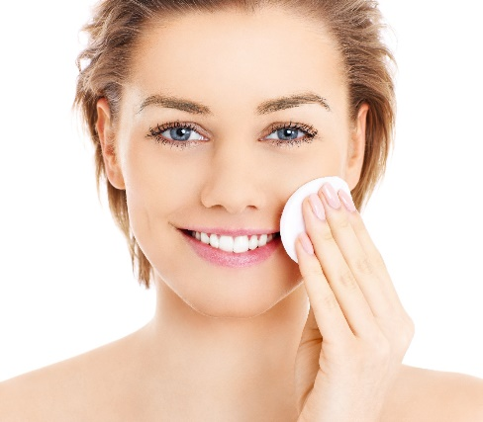
Диски: узнаваемость и выбор потребителей данной категории, Польша
Cleanic является самым узнаваемым и чаще всего выбираемым брендом косметических дисков в Польше
N= 300 (потребители категории)
Данные в %
Поддерживаемая узнаваемость
Использование – когда-либо
Использование – последние 3 мес.
Cleanic
Bella
Carea
Lilibe
Ola
Tami
Cashmir
Linteo
Inne
żadne
Источник: имджевое исследование, декабрь 2013, потребители категории

Slide 3
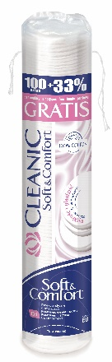
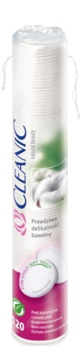
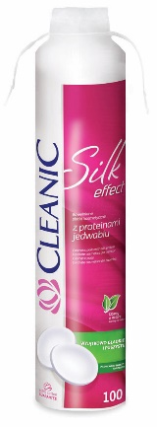
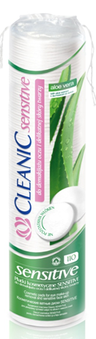
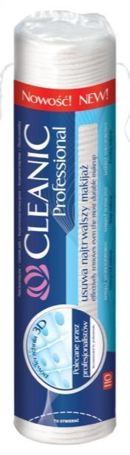
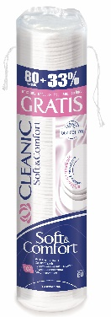

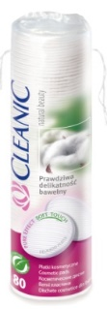
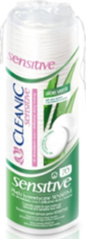
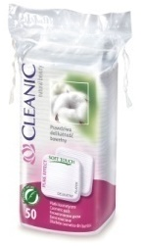

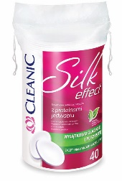
Cleanic предлагает потребителям широкий и разнообразный спектр продуктов, среди которых каждый найдет то, что отвечает его потребностям.
Наши продукты изготовлены из стопроцентного и высококачественного хлопка.
Эконом-линия Soft&Comfort
Специализированная
линия
Основная линия
Pure Effect
Премиум линия
Silk Effect
Премиум линия
Sensitive

Slide 4
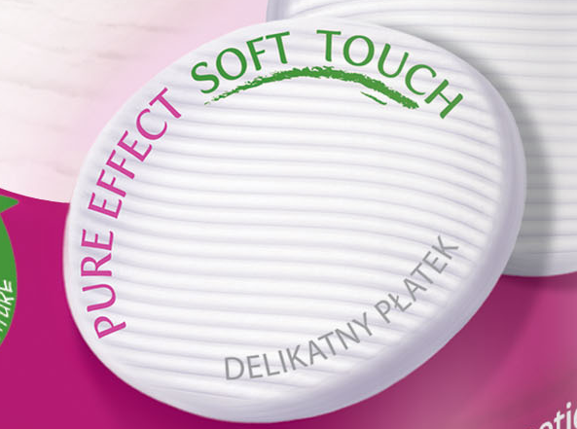
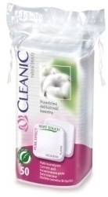
Линия Cleanic Pure Effect
Диски изготовлены из 100% хлопка
«Вельветовая» поверхность Pure Effect на 15% больше, чем у гладких дисков
Поверхность диска смягчена вечеством Soft Touch, благодаря чему диск более мягкий и нежный
Доступны в двух формах: круглые и квадратные
Доступны в широком диапазоне размеров упаковки: 50, 80, 100, 120 шт.

Slide 5

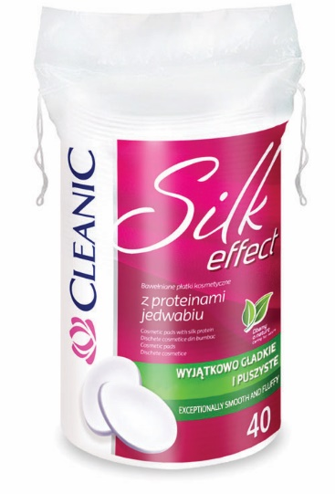
Линия Cleanic Silk Effect
Исключительно толстые и мягкие диски гарантируют оптимальную степень впитывания косметических средств и комфортное снятие макияжа
Благодаря содержанию протеинов шелка диски очень гладкие и нежные
Овальная форма и больший размер дисков гарантирует более высокую эффективность и облегчает снятие макияжа
Доступны в двух вариантах упаковок: круглые 100 шт. и овальные 40 шт.

Slide 6
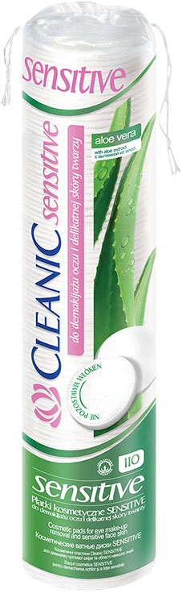
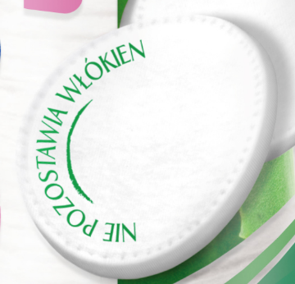
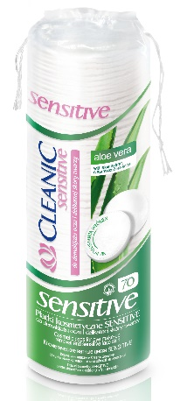
Линия Cleanic Sensitive
Диски содержат экстракт алоэ, который придает им мягкость и нежность
Прошитые края дисков предотвращают отделение волокон
Рекомендованы для снятия макияжа с глаз и нежной кожи лица
Доступны в двух вариантах упаковок:
110 и 70 шт.

Slide 7

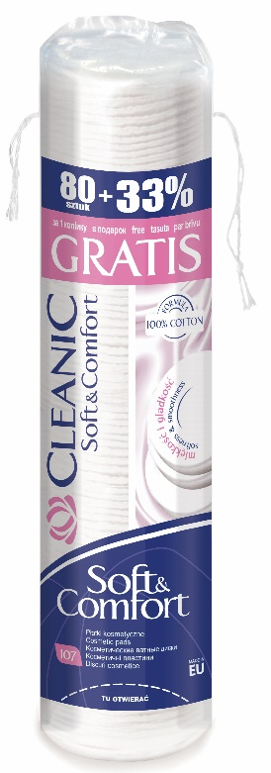
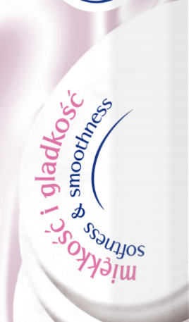
Линия Cleanic Soft&Comfort
Мягкие и гладкие диски с формулой «100% хлопок»
Отличаются высокой прочностью
Выгодное предложение: +33% бесплатно

Slide 8

Диски Cleanic Professional
Диски с трехмерной структурой, которая улучшает эффективность очищения
Выпуклая поверхность снимает остатки макияжа, а вогнутая собирает их

Slide 9

Ватные диски Cleanic имеют все ключевые преимущства категории: не оставляют волокон, выполнены из натуральных ингредиентов и эффективно очищают кожу лица
Ватные диски: имидж брендов
N= 300 (потребители категории)
Данные в %
Важность для категории
не оставляют волокон
изготовлены из натуральных ингредиентов
недорогие
эффективно очищают кожу лица
не раздражают кожу
безопасны для кожи
исключительно мягкие
прочные: не протираются и не растягиваются
имеют оптимальную степень впитываемости
бывают выгодные предложения/акции
отличаются высоким качеством
имеют дополнительные свойства по уходу за кожей
необходимы
качество отвечает цене
вызывают доверие
бренд, который вызывает мою симпатию
профессиональны
предназначены для таких людей, как я
отличаются привлекательной упаковкой
эксперт в очищении
я охотно порекомендовала бы эту марку подругам
предлагает современные, инновационные продукты
стоят того, чтобы заплатить больше
это продукты «с верхней полки» / высокого качества
является лидером рынка в своей категории
Источник: имджевое исследование, декабрь 2013

Slide 10
Флагманский продукт Cleanic: ватные диски Pure Effect очень высоко оцениваются потребителями. Большинство женщин считает, что они эффективно удаляют загрязнения, прочные и мягкие.
N=100 | Cleanic PE
Эффективность в удалении загрязнений (% положительных ответов) | 88
Уровень впитывания (% ответов «так, как нужно») | 76
Не оставляют волокон при z opakowania (% положительных ответов) | 77
Не оставляют волокон при использовании(% положительных ответов) | 80
Spoistość podczas użycia (% положительных ответов) | 73
Spoistość podczas wyjmowania z opakowania (% положительных ответов)) | 79
Wytrzymałość na przecieranie (% odpowiedzi pozytywnych) | 90
Naturalność materiału (% положительных ответов) | 79
Grubość (% odpowiedzi: w sam raz) | 70
Kształt (% положительных ответов) | 64
Kolor (% положительных ответов) | 78
Wzór (% положительных ответов) | 71
Wygląd (% положительных ответов) | 68
N=100 | Cleanic PE
Эффективность в удалении загрязнений (% положительных ответов) | 88
Уровень впитывания (% ответов «в самый раз») | 76
Не оставляет волокон и следов при извлечении из упаковки (% положительных ответов) | 77
Не оставляет волокон и следов при использовании (% положительных ответов) | 80
Не расслаивается при использовании (% положительных ответов) | 73
Не расслаивается при извлечении из упаковки (% положительных ответов) | 79
Мягкость (% ответов «в самый раз») | 75
Устойчивость к протираниям (% положительных ответов) | 90
Натуральность материала (% положительных ответов) | 79
Толщина (% ответов «в самый раз») | 70
Форма (% положительных ответов) | 64
Цвет (% положительных ответов) | 78
Тиснение (% положительных ответов) | 71
Внешний вид (% положительных ответов) | 68
Источник: «слепое» тестирование косметических дисков, Millward Brown, февраль 2015

Slide 11
Спасибо за внимание!

